Slide 1
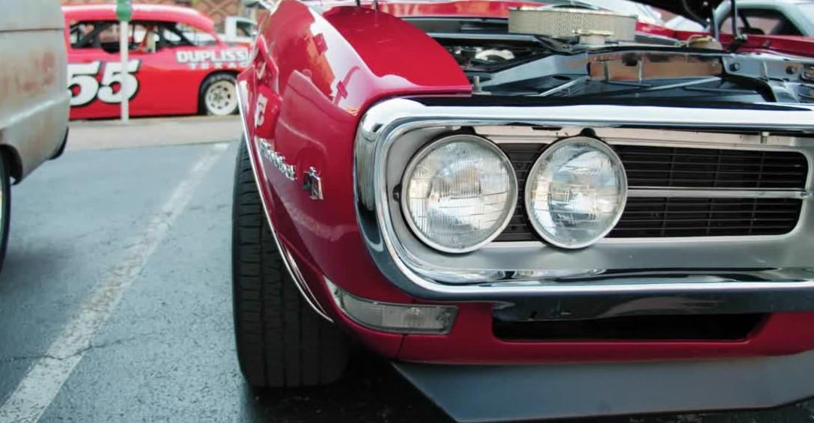
Vintage
COCHES ANTIGUOS
1https://www.superportadas.com

